Slide 1
CLASE DE ESPAÑOL
PLAN LECCTOR: “LAS PRINCESAS TAMBIÉN SE TIRAN PEDOS”

Slide 2


Slide 3


Slide 4
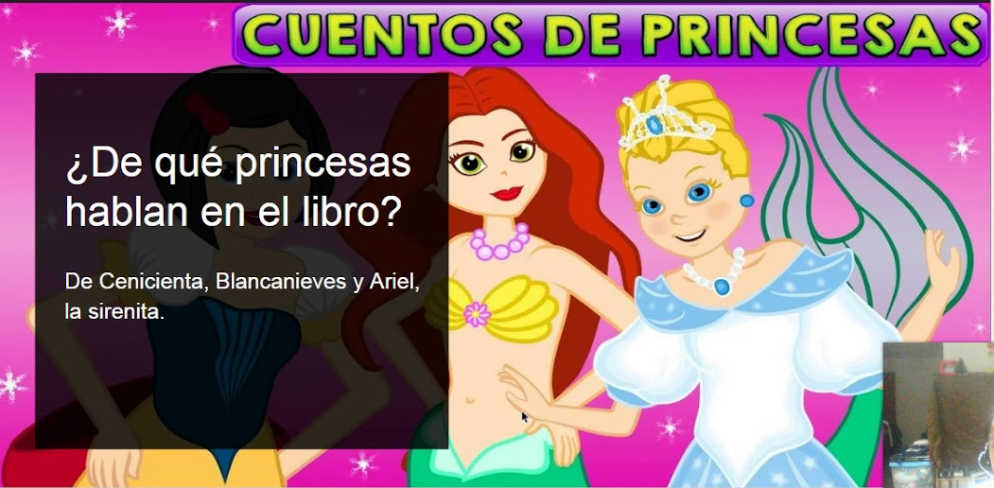

Slide 5
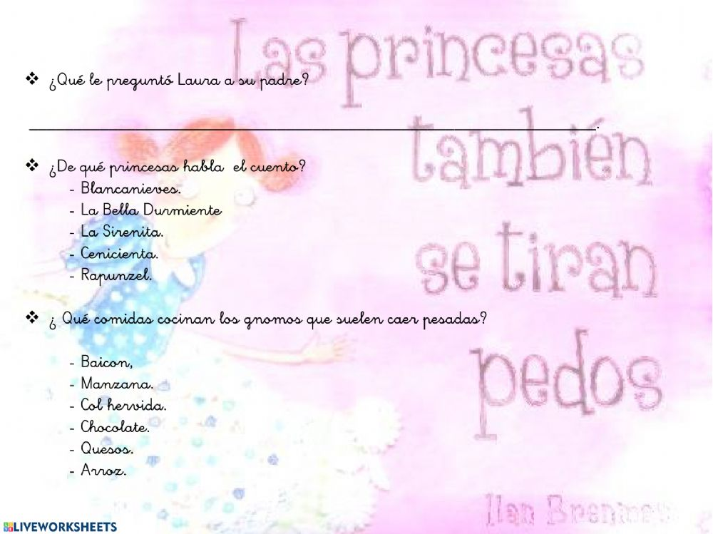

Slide 6
ESCUCHA CON ATENCIÓN EL CUENTO Y LUEGO:
1- ¿Cuáles son los personajes del cuento y cómo se la historia?
2- Escribe el resumen del cuento.
3- Realiza un dibujo alusivo.
4- ¿Qué reflexión te deja esta historia?.
No olvides enviar la evidencia.

